Slide 1
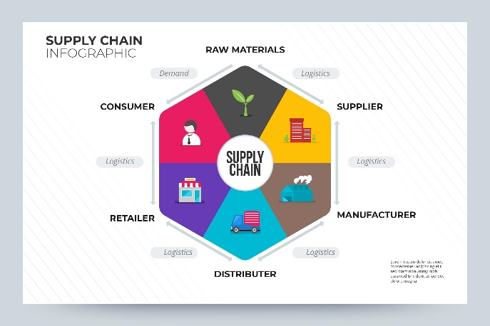
Устойчиви вериги за доставки
Image by <a href="https://www.freepik.com/free-vector/supply-chain-infographic-concept_8963171.htm#query=supply%20chain&position=5&from_view=search">Freepik</a>
Ключови думи: Устойчива верига на доставки, достоен труд, оптимизация, здраве и безопасност, надлежна проверка, хранително-вкусова промишленост
The European Commission’s support for the production of this publication does not constitute an endorsement of the contents, which reflect the views only of the authors, and the Commission cannot be held responsible for any use which may be made of the information contained therein.

Slide 2
Определения
Процесът на надлежна проверка може да се дефинира като процесите, чрез които предприятията могат да идентифицират, предотвратят, смекчат и отчитат как се справят с техните действителни и потенциални неблагоприятни въздействия (Насоки на ОИСР за мултинационални предприятия, глава II – общи политики, параграф 10). Надлежната проверка може да бъде включена в по-широки системи за управление на риска на предприятието, при условие че надхвърля просто идентифициране и управление на съществени рискове за самото предприятие, за да включи рисковете от вреди, свързани с въпроси, обхванати от насоките (насоки на ОИСР за надлежна проверка за отговорно бизнес поведение – проект 2.1, стр. 8)
https://single-market-economy.ec.europa.eu/sectors/raw-materials/due-diligence-ready/due-diligence-explained_en

Slide 3
Определения
Устойчива верига за доставки се отнася до устойчивото управление от една компания на тяхната верига, от снабдяването със суровини, през производството и транспорта до крайния потребител. Това включва социални, екологични и финансови отговорности и цели предотвратяване или минимизиране на отрицателното въздействие, както и смекчаване на рисковете.
Definition sampled from Luther, D., (20210, Supply Chain Sustainability: Why It Is Important & Best Practices
What Is Supply Chain Sustainability?, as seen at:https://www.netsuite.com/portal/resource/articles/erp/supply-chain-sustainability.shtml

Slide 4
Обучителни цели
Разбиране на термините, свързани с устойчивостта и устойчивите вериги за доставки
Знаете какво е устойчива верига за доставки и нейните основни аспекти
Приложете знания за веригите за доставки в различни сектори
Да може да анализира съществуващите пропуски във веригата за доставки на селско стопанство

Slide 5
Засегнати зелени умения
Творческо решаване на проблеми
Напредничаво мислене
Умения за наблюдение
Аналитични умения
Количествено определяне на въздействието
Екологичен одит
Предотвратяване на замърсяването
Еко-дизайн

Slide 6
Тема 1: Мултинационални предприятия и отговорност
През 2011 г. бяха публикувани насоките на ОИСР (Организация за икономическо сътрудничество и развитие) за мултинационалните предприятия. Това са препоръки, отправени от правителства към мултинационални предприятия, работещи във или от присъединили се страни. Те предоставят необвързващи принципи и стандарти за отговорно бизнес поведение в глобален контекст в съответствие с приложимите закони и международно признати стандарти.
Без съмнение е факт, че мултинационалните компании имат много сложни вериги за доставки. Често събирането/добиването на суровини или производството се извършва в страни с „висок риск“, където неблагоприятните отрицателни въздействия върху човешките права и околната среда не се наблюдават или не се разглеждат. Това прави отговорното и прозрачно бизнес поведение още по-важно. Насоките на ОИСР функционират като компас за компаниите как да бъдат устойчиви и как да се справят с проблемите на заетостта, подкупите, корупцията, околната среда, нелоялната конкуренция и др.

Slide 7
Topic 1: Мултинационални предприятия и отговорност
Например, ако мултинационално предприятие иска да гарантира, че има етична и устойчива верига за доставки, то трябва да вземе предвид следното:
● Етично снабдяване със суровини
● Без детски или принудителен труд
● Без дискриминация
● Здраве и безопасност на работното място
● Достойни условия на труд
● Работно време в съответствие с местните закони
● Проследяване на въздействието върху околната среда и надграждане на системата за по-икономично и екологично производство и транспорт
● Управление на отпадъците
● Точно етикетиране според закона
● Система за сигнализиране за корупция и опити за подкуп
● Политики и практики за борба с нелоялната конкуренция
Това е неизчерпателен списък. Моля, прегледайте насоките на ОИСР и Ръководните принципи за бизнеса и правата на човека (тема 2) за пълен списък с елементи, както и начин на действие, който ще гарантира устойчива верига на доставки.

Slide 8
Полезни линкове:
OECD Due Diligence Guidance for Responsible Business Conduct, available at: http://mneguidelines.oecd.org/due-diligence-guidance-for-responsible-business-conduct.htm
ILO Labour standards, available at: https://www.ilo.org/global/standards/subjects-covered-by-international-labour-standards/wages/lang--en/index.htm
OECD Guidelines for Multinational Enterprises, as seen at: https://www.oecd.org/corporate/mne/ Available on: Agricultural supply chains, Extractive sector stakeholder engagement, financial sector due diligence, mineral supply chains, textile and garment supply chains.

Slide 9
Тема 2: Ръководни принципи за бизнеса и човешките права и надлежна проверка
„Ръководните принципи за бизнеса и правата на човека: Прилагане на рамката на ООН за „защита, зачитане и обезщетение““ са разработени от специалния представител на генералния секретар по въпроса за правата на човека и транснационалните корпорации и други бизнес предприятия. Специалният представител приложи Ръководните принципи към окончателния си доклад до Съвета по правата на човека (A/HRC/17/31), който също включва въведение към Ръководните принципи и преглед на процеса, довел до тяхното разработване. Съветът по правата на човека одобри Ръководните принципи в своята резолюция 17/4 от 16 юни 2011 г.
Както е посочено в документа, „Ръководните принципи се основават на признаването на:
а) съществуващите задължения на държавите да зачитат, защитават и спазват правата на човека и основните свободи;
(б) Ролята на бизнес предприятията като специализирани органи на обществото, изпълняващи специализирани функции, от които се изисква да спазват всички приложими закони и да зачитат правата на човека;
(в) Необходимостта правата и задълженията да бъдат съчетани с подходящи и ефективни средства за защита при нарушаване. “

Slide 10
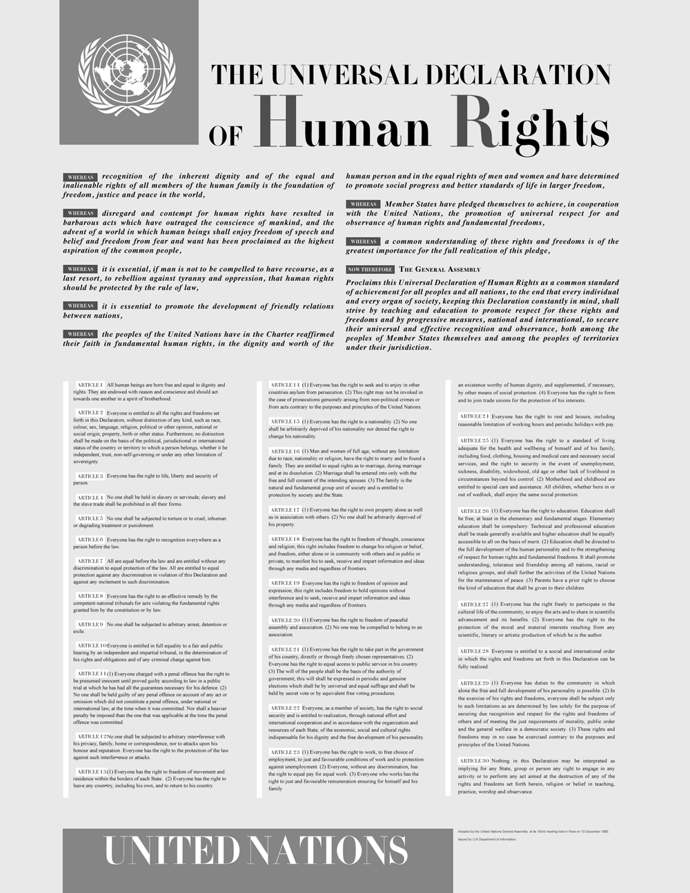
Tема 2: Ръководни принципи за бизнеса и човешките права и надлежна проверка
Това, което е от изключително значение, е тези Ръководни принципи да се прилагат за всички държави и за всички бизнес предприятия, както транснационални, така и други, независимо от техния размер, сектор, местоположение, собственост и структура. Те са разделени на два основни раздела, като първият определя задълженията на държавите, а вторият – корпоративната отговорност за защита на човешките права. Последното се нарича още корпоративна социална отговорност или КСО. Важно е да се отбележи, че когато компаниите обмислят правата на човека, те трябва да покриват всички човешки права, изброени във Всеобщата Декларация за правата на човека на ООН
https://www.humanrights.com/what-are-human-rights/brief-history/the-united-nations.html

Slide 11
Tема 2: Ръководни принципи за бизнеса и човешките права и надлежна проверка
Основните елементи на адекватна корпоративна социална отговорност са следните:
Спазване като минимум на всички законови изисквания в рамките на държавите на операции. Когато те са под публикуваните в тези насоки, компаниите трябва да се стремят да прилагат по-висок стандарт. Например, някои държави имат препоръка относно стандарта на живот за работниците със сини якички, който е по-нисък от минималния стандарт на живот на МОТ(ILO) - в този случай компаниите трябва да прилагат стандарта на МОТ. (За повече информация проверете трудовите стандарти на МОТ)
2. Политика за отговорност и устойчивост, която е приета и публикувана от компанията и обхваща всички елементи на Насоките в съответствие с рисковете на компанията, сектора на дейност и т.н.
3. Интегриран процес на надлежна проверка, който идентифицира, предотвратява и смекчава неблагоприятните въздействия върху човешките права. Процесът трябва да включва оценка на риска и въздействието, както потенциално, така и действително, трябва да има механизми и финансова подкрепа за справяне с гореспоменатите чрез инвестиции или предоставяне на корективни средства, трябва да има непрекъснато проследяване и трябва да включва докладване на рисковете, въздействието и напредъка редовно.

Slide 12
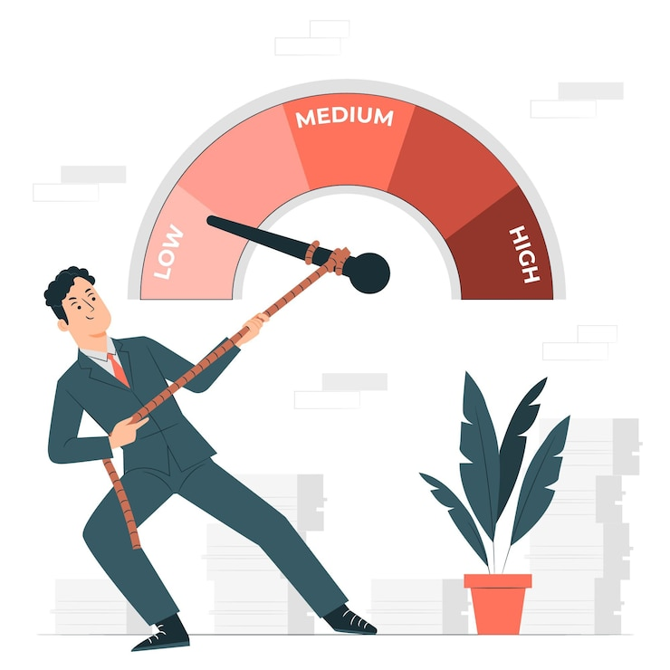
Tема 2: Ръководни принципи за бизнеса и човешките права и надлежна проверка
Надлежна проверка на правата на човека:
„(a) Трябва да обхваща неблагоприятни въздействия върху правата на човека, които бизнес предприятието може да причини или да допринесе чрез собствените си дейности или които могат да бъдат пряко свързани с неговите операции, продукти или услуги чрез неговите бизнес взаимоотношения;
(б) Ще варира по сложност в зависимост от размера на бизнес предприятието, риска от сериозни въздействия върху правата на човека и естеството и контекста на неговите операции;
(в) Трябва да бъде постоянен, като се признава, че рисковете за човешките права могат да се променят с течение на времето, тъй като операциите на предприятието и работният контекст се развиват.
Процесът на надлежна проверка трябва да се прилага за цялата дейност на една компания, включително веригите за доставки. Той обхваща не само вътрешни операции, но и доставчици, доставчици трети страни, производители, транспортни компании, дистрибутори и т.н. Непрекъснатото проследяване и одити гарантират прозрачност и адекватно предотвратяване и смекчаване на риска. Това е единственият начин да имаме устойчива верига за доставки.“
https://www.freepik.com/free-vector/risk-management-concept-illustration_16790482.htm

Slide 13
Полезни линкове:
OECD Guidelines for Multinational Enterprises, as seen at: https://www.oecd.org/corporate/mne/ Available on: Agricultural supply chains, Extractive sector stakeholder engagement, financial sector due diligence, mineral supply chains, textile and garment supply chains.
Just and sustainable economy: Commission lays down rules for companies to respect human rights and environment in global value chains, (February, 2022), Press release, as seen at: https://ec.europa.eu/commission/presscorner/detail/en/ip_22_1145
OECD (2011), OECD Guidelines for Multinational Enterprises, OECD Publishing. http://dx.doi.org/10.1787/9789264115415-en
Guiding Principles on Business and Human Rights, available at: https://www.ohchr.org/sites/default/files/Documents/Publications/GuidingPrinciplesBusinessHR_EN.pdf
Universal Declaration of Human Rights, available at: https://www.un.org/sites/un2.un.org/files/2021/03/udhr.pdf

Slide 14
Tема 3: ЕС и нови насоки
На 23 февруари 2022 г. Европейската комисия прие предложение за Директива относно надлежната проверка на корпоративната устойчивост. „Предложението има за цел да насърчи устойчиво и отговорно корпоративно поведение в глобалните вериги на стойността. „Компаниите играят критична роля в насърчаването на устойчивостта поради техния широк обхват. Изложените изисквания са в съответствие с Ръководните принципи на ООН относно бизнеса и правата на човека.
Целта е да бъде движеща сила за отчетността на компанията по отношение на предотвратяването и смекчаването на отрицателното им въздействие, като същевременно се осигурява прозрачност във веригата на стойността. Твърди се, че новите правила ще подпомогнат напредъка на зеления преход и ще защитят правата на човека. След като бъде приета, държавите-членки ще разполагат с две години, за да интегрират директивата в националното законодателство и да съобщят съответните текстове на Комисията.

Slide 15
Tема 3: ЕС и нови насоки
Предложените нови правила за надлежна проверка ще се прилагат за следните компании и сектори:
• Европейски компании:
o Група 1: всички дружества с ограничена отговорност в ЕС със значителен размер и икономическа мощ (с над 500 служители и над 150 милиона евро нетен оборот в световен мащаб).
o Група 2: Други дружества с ограничена отговорност, работещи в определени сектори с голямо въздействие, които не отговарят и на двата прага за група 1, но имат повече от 250 служители и нетен оборот от 40 милиона евро в световен мащаб и повече. За тези компании правилата ще започнат да се прилагат 2 години по-късно, отколкото за група 1.
● Компании извън ЕС активни в ЕС с праг на оборота, съобразен с група 1 и 2, генериран в ЕС.
Малките и средните предприятия (МСП) не са пряко в обхвата на това предложение.

Slide 16
Tема 3: ЕС и нови насоки
Това предложение се отнася за собствените операции на компанията, техните дъщерни дружества и техните вериги за стойност (преки и непреки установени бизнес отношения). За да изпълнят задължението за корпоративна комплексна проверка, компаниите трябва:
● „интегриране на надлежната проверка в политиките;
● идентифицира действителни или потенциални неблагоприятни въздействия върху правата на човека и околната среда;
● предотвратяване или смекчаване на потенциални въздействия;
● прекратяване или минимизиране на действителните въздействия;
● установяване и поддържане на процедура за оплаквания;
● наблюдава ефективността на политиката и мерките за надлежна проверка;
● и публично съобщаване на надлежната проверка.“
Накратко, предложението призовава за ефективна защита на правата на човека, включени в международните конвенции и следването на ключови конвенции за околната среда. Могат да бъдат въведени и глоби за неспазване, а участието на директорите и ръководството на компаниите се счита за критично за успеха на тази инициатива. Предложението освен това включва съпътстващи мерки, „които ще подкрепят всички компании, включително МСП, които могат да бъдат косвено засегнати“.

Slide 17
Полезни линкове:
Forthcoming handbooks on risk-based due diligence
Deforestation and forest degradation in agricultural supply chains
Project information sheet | Public consultation to 29 July 2022
Child labour and forced labour in the cocoa supply chain
Project information sheet | French
Living incomes and living wages in agricultural supply chains and garment and footwear supply chains
Project information sheet

Slide 18
Tема 4: Устойчиви вериги за доставка и сектор земеделие
Когато разглеждаме веригите за доставка на селскостопански продукти, трябва да се признае, че предприятията в този сектор са от жизненоважно значение. Те са от решаващо значение за изпълнението на много от целите за устойчиво развитие (ЦУР). OECD и FAO признаха това значение, като създадоха Ръководството на OECD-FAO за отговорни вериги за доставки в селското стопанство (2016), което е едновременно „рамка и еталон за подпомагане на агробизнеса и инвеститорите да допринесат за устойчивото развитие за идентифициране и смекчаване на неблагоприятните въздействия. Ръководството е от значение за всички предприятия по цялата верига на доставки на селскостопански продукти, от фермата до потребителя в широка гама от хранителни и нехранителни стоки.“
Както е описано в предишните раздели, това ръководство също така включва процес на надлежна проверка чрез подход стъпка по стъпка. Той е разработен в сътрудничество с множество ключови групи заинтересовани страни, за да бъде практичен инструмент, който може да се прилага от компании от всякакъв размер. Самото ръководство можете да намерите тук: https://www.oecd.org/daf/inv/investment-policy/rbc-agriculture-supply-chains.htm

Slide 19
Tема 4: Устойчиви вериги за доставка и сектор земеделие
„В подкрепа на практическото прилагане на Ръководството на ОИСР-ФАО, ОИСР и ФАО стартираха пилотен проект за внедряване с над тридесет компании и индустриални инициативи от февруари 2018 г. до октомври 2019 г. Много компании във веригите за доставка на селскостопански продукти имат усъвършенстван подход към RBC, но приемането на стратегиите за надлежна проверка често се влияе от реакции на външен натиск. Остават пропуски в начина, по който компаниите превръщат политическите ангажименти в действия за изпълнение. По-специално, системните предизвикателства изискват по-тясно сътрудничество с ключови заинтересовани страни“ (OECD-FAO, 2020 г.).
В допълнение към работата на OECD-FAO, новата Обща селскостопанска политика (ОСП) за периода 2023-2027 г. „подкрепя усилията за увеличаване на устойчивостта в производството и предлагането на селскостопански продукти чрез изменени механизми за подпомагане и пазарни правила“. Въпреки че е в подкрепа на настоящите усилия, все още има много предизвикателства поради сложността на областта.
https://www.freepik.com/free-photo/agriculture-iot-with-rice-field-background_17121987.htm

Slide 20
Tема 4: Устойчиви вериги за доставка и сектор земеделие
Основните елементи на една селскостопанска верига за доставки са същите като всички останали, изброени в предишните раздели. Основната специфика е, че те се разделят основно на две основни категории - вериги за доставка на сурови продукти - пресни плодове и зеленчуци или по-сложни, когато крайните продукти се произвеждат/преработват.
В първия случай това, което трябва да се вземе предвид, е снабдяването, прибирането на реколтата, здравето и безопасността, достойният труд, детският и принудителният труд, транспортът, безопасността на храните. В последния случай може да има добавяне на допълнителни съставки (със собствени вериги за доставка), управление на отпадъците, опаковки, етикетиране на храните и т.н. Конкретните неща се различават за всеки отделен случай, в зависимост от продукта, размера на операциите, участващите страни и т.н.

Slide 21
Полезни линкове
Sustainable supply chain foundation: http://www.sustainable-scf.org/
What is a sustainable supply chain, SAP: https://www.sap.com/insights/what-is-a-sustainable-supply-chain.html
Harvard Business Review, (2020), A more sustainable supply chain, as seen at: https://hbr.org/2020/03/a-more-sustainable-supply-chain
Sustainable supply from global markets, as seen at:
https://single-market-economy.ec.europa.eu/sectors/raw-materials/policy-and-strategy-raw-materials/sustainable-supply-global-markets_en
Study on support for SME supply chain due diligence
Initiative for Sustainable Agricultural Supply Chains, available at: https://www.nachhaltige-agrarlieferketten.org/en/about-ina/
(The Initiative for Sustainable Agricultural Supply Chains (INA) is an association of players from within the private sector, civil society, and politics.)
FAO (2022), Sustainable Food Value Chains Knowledge Platform, available at: https://www.fao.org/sustainable-food-value-chains/home/en/

Slide 22
Заключение:
Устойчивите вериги за доставки са сложен въпрос, който е под международно наблюдение от дълго време. Организации и институции като ФАО, ОИСР, местните власти и ЕС търсят начини за решаване на някои от критичните проблеми и създаване на рамка за справяне с отрицателните въздействия и осигуряване на устойчивост. Все още обаче има пропуски и ролята на мултинационалните предприятия е по-важна от всякога.

Slide 23
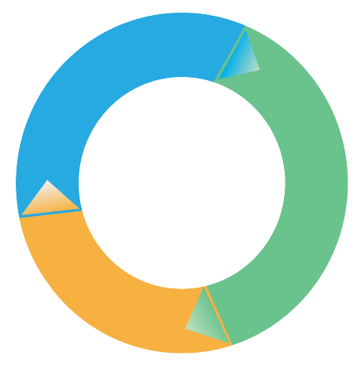
Въпроси за размисъл
Изберете сектор от интерес и оценете верига за доставки в него. Конкретна компания може да бъде във фокуса на изследването. Какви основни проблеми идентифицирате? Какви са пропуските във връзка с новото законодателство, предложено от ЕС? Какви подобрения бихте въвели.
Направете сравнение между съществуващите насоки и насоките на ОИСР и новото предложение на Европейската комисия – как едно от двете отговаря на съществуващите нужди и пропуски?

Slide 24
ВЪПРОСИ
1. Какви са 3-те основни отговорности, които изисква една устойчива верига за доставки?
А) социални, екологични и финансови
Б) интервюта, надлежна проверка, финансов одит
В) корупция, преглед на транспорта, изявление
2. Кое от изброените НЕ е стъпка в процес на надлежна проверка?
А) Разработване на политика
Б) Имате програма за намаляване и превенция на риска
В) Благотворителни дарения
3. Какво означава абревиатурата (съкращението) CSR?
A) Представител за обслужване на клиенти
Б) Корпоративна социална отговорност
В) Текуща оценка за устойчивост
4. Насоките за отговорни вериги за доставки в селското стопанство понастоящем се предоставят от
А) Европейска комисия
Б) ОИСР-ФАО
В) ФАО

